Slide 1
Творчі завдання на уроках зарубіжної літератури
Антонець Валентина Михайлівна

Slide 2
Сучасний урок – це твір мистецтва, де педагог уміло використовує всі можливості для розвитку особистості учня.

Slide 3
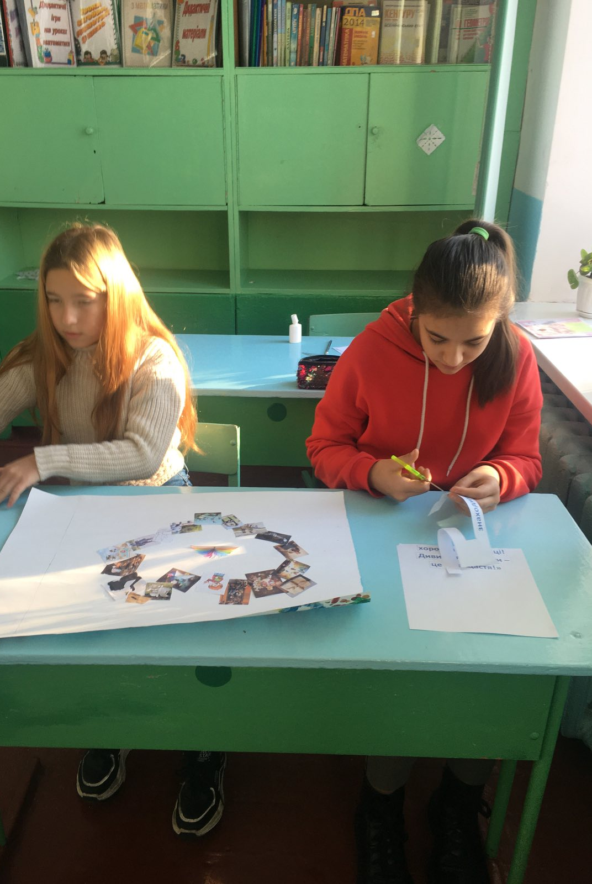
Творча робота. Створення колажу «Відколи сонце сяє серед неба, не жив такий, кому знання не треба»

Slide 4
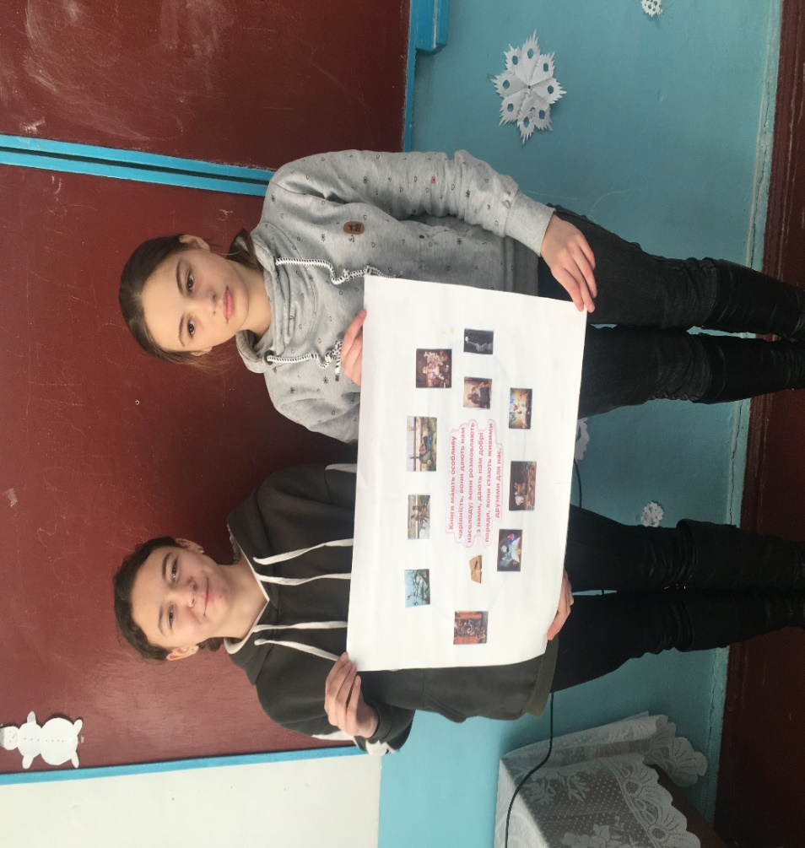
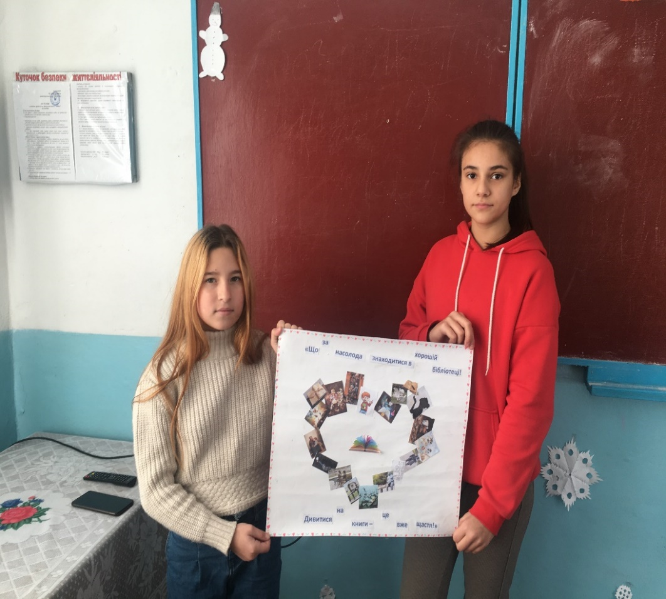
Презентація виконаної роботи

Slide 5
«Літературне доміно»

Slide 6
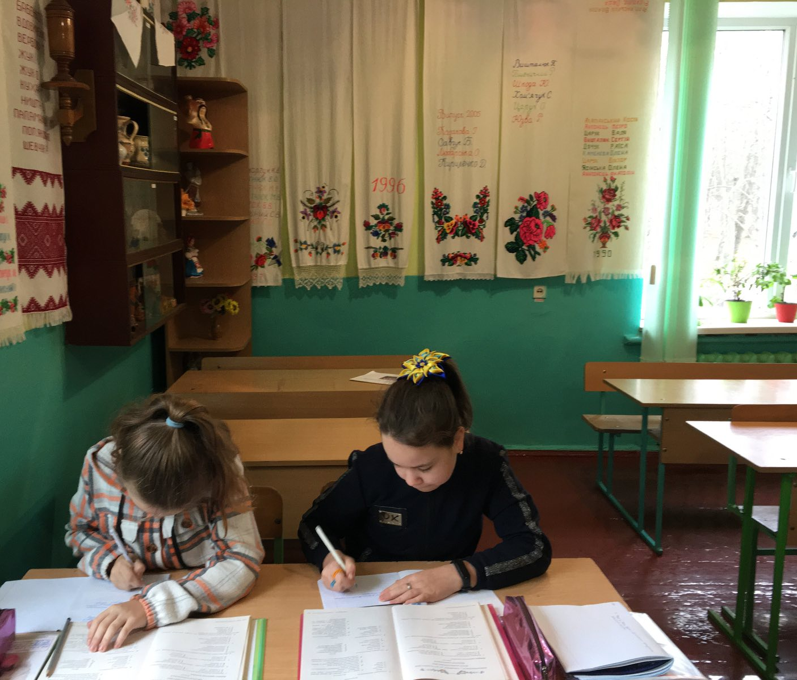
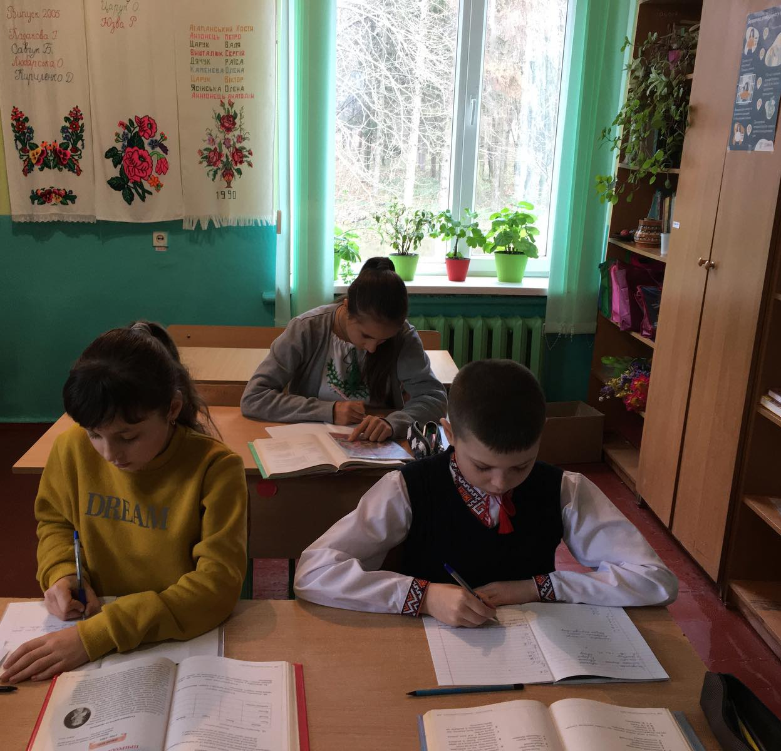
«Віднови послідовність у творі»

Slide 7
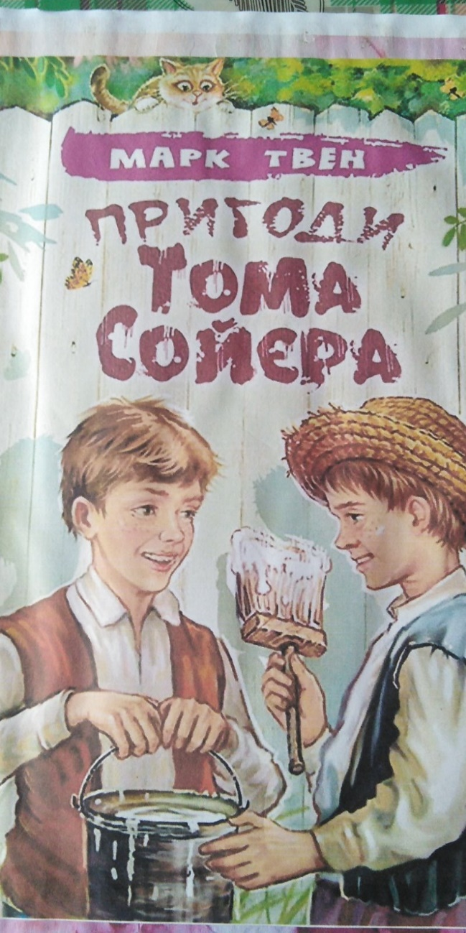
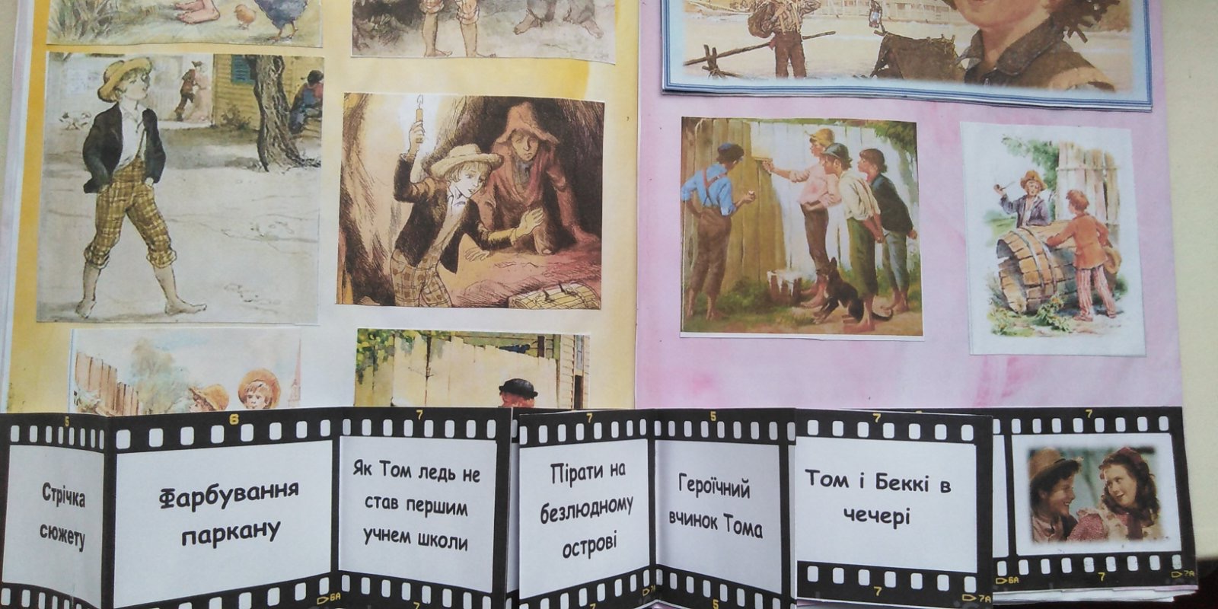
Лепбук «Пригоди Тома Сойєра»

Slide 8
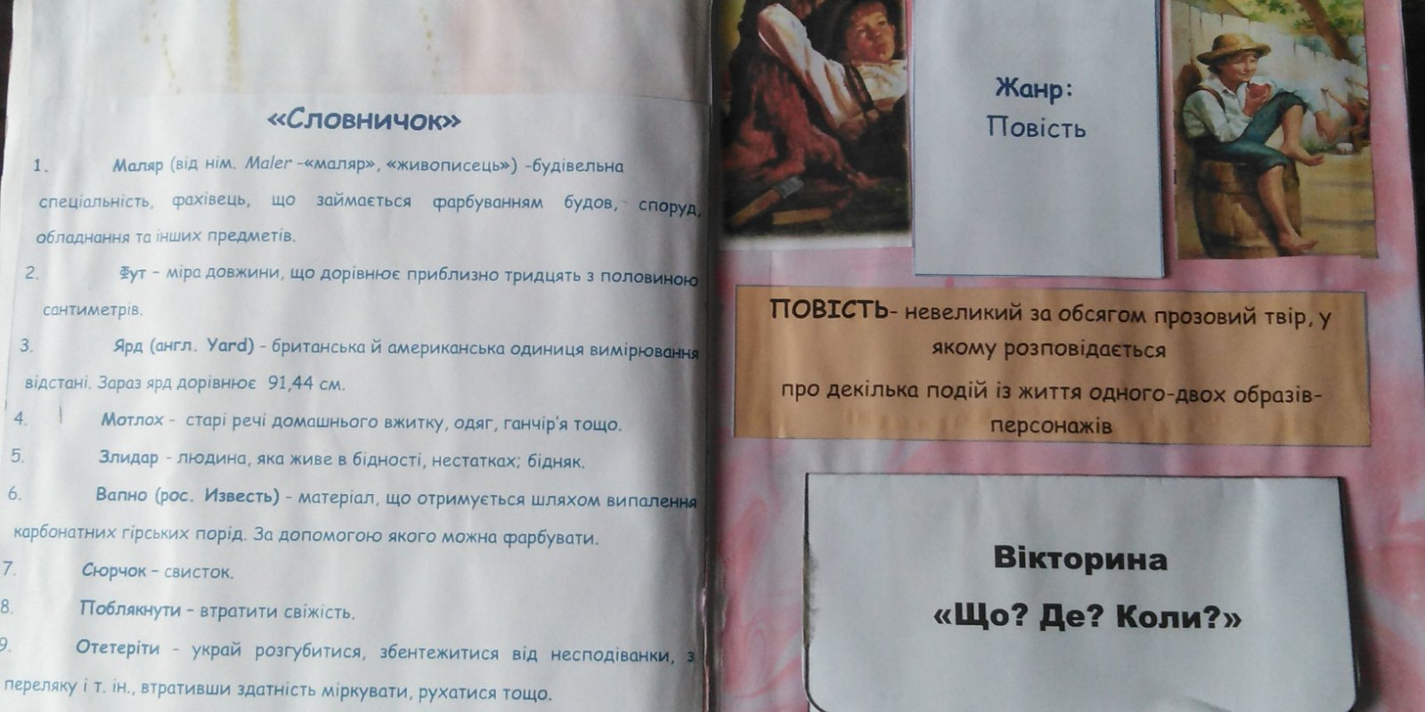

Slide 9
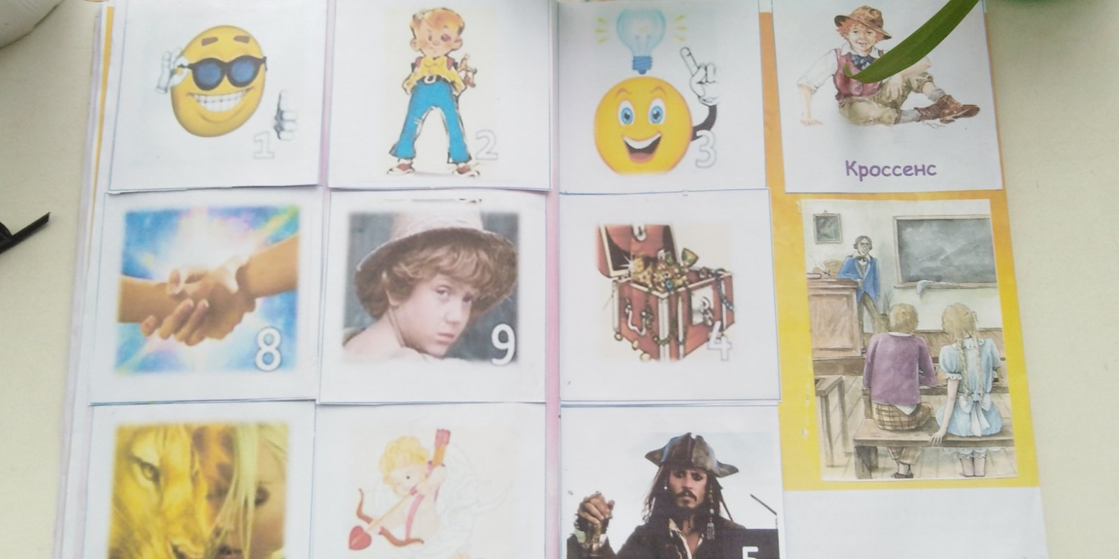

Slide 10
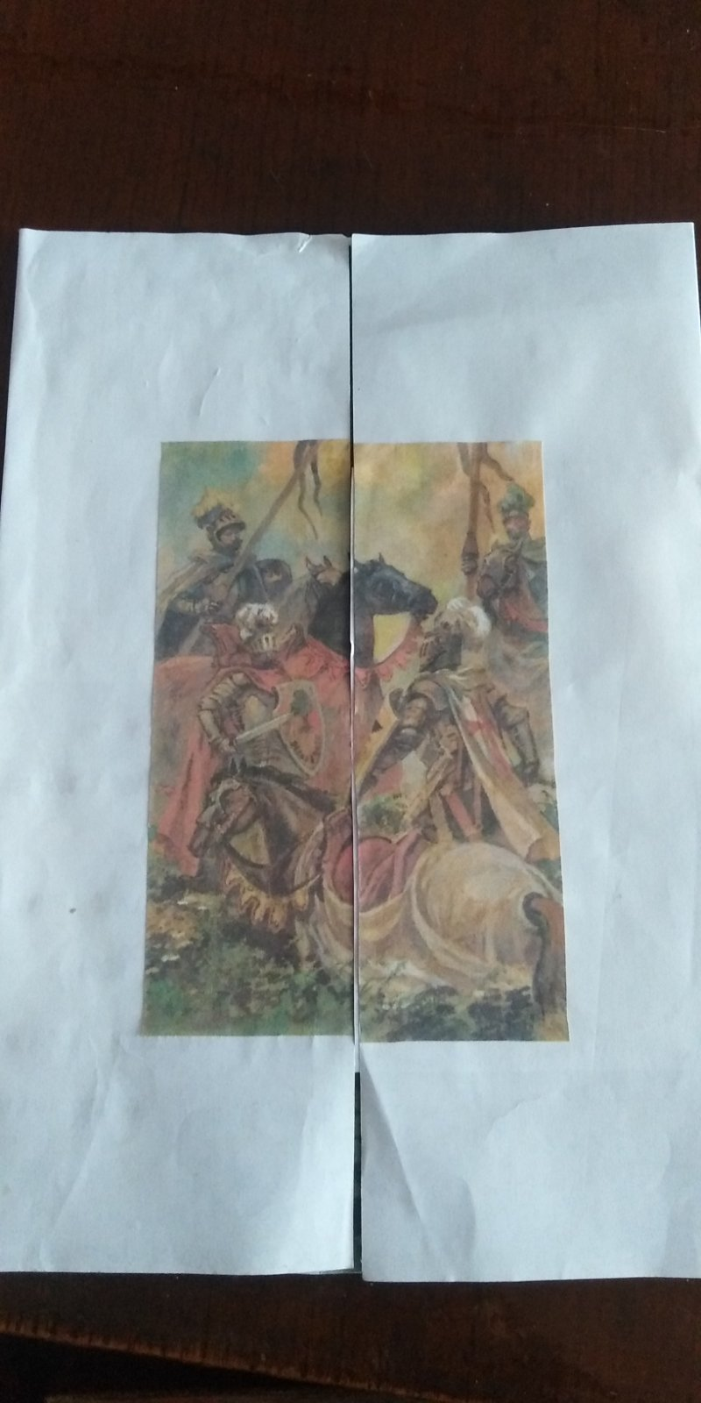
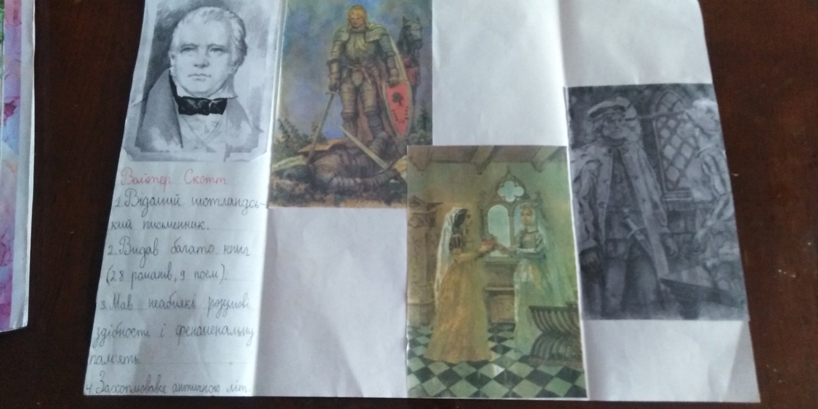
Пантбук «Айвенго»

Slide 11
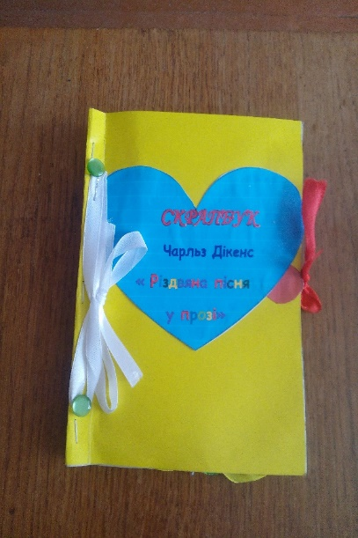
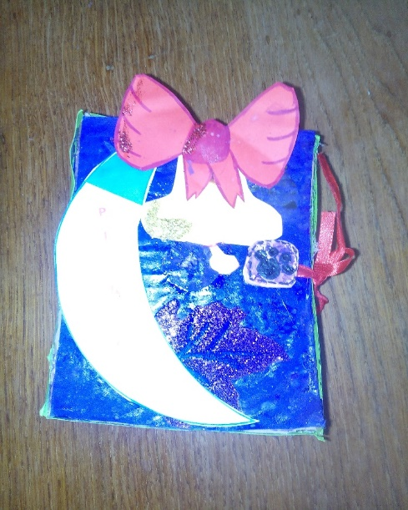
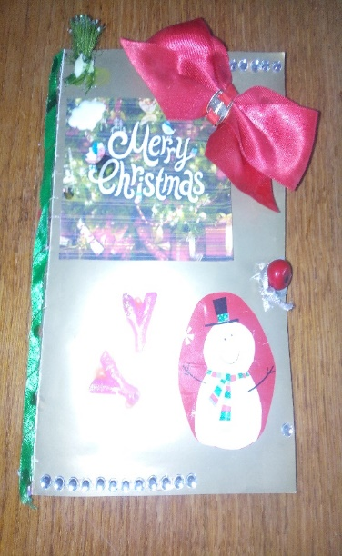
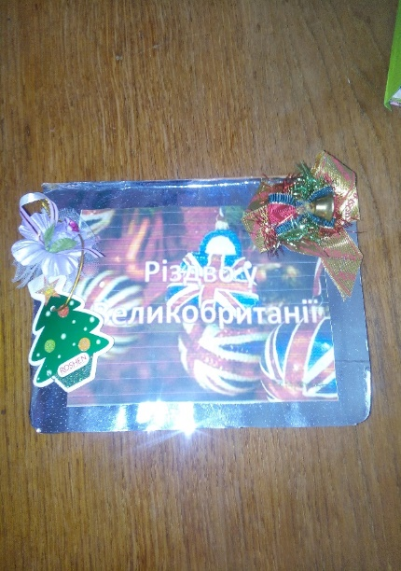
Скрапбукінги учнів

Slide 13
Робота з опорною схемою-анкетою письменника

Slide 14
Аналіз поезії (художні засоби)

Slide 15
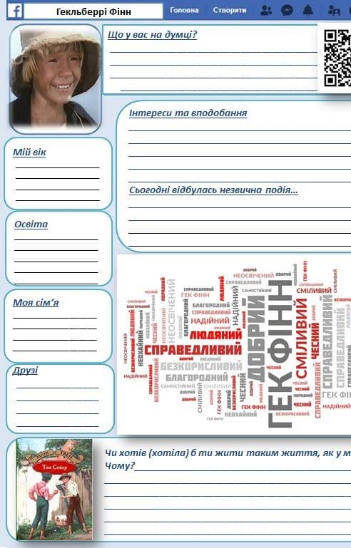
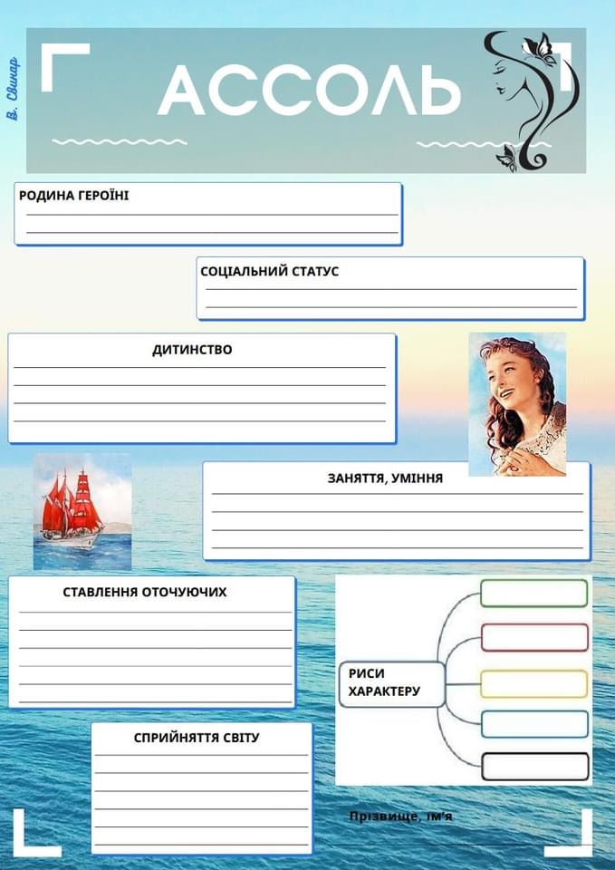
Фейсбук–сторінка героя

Slide 16
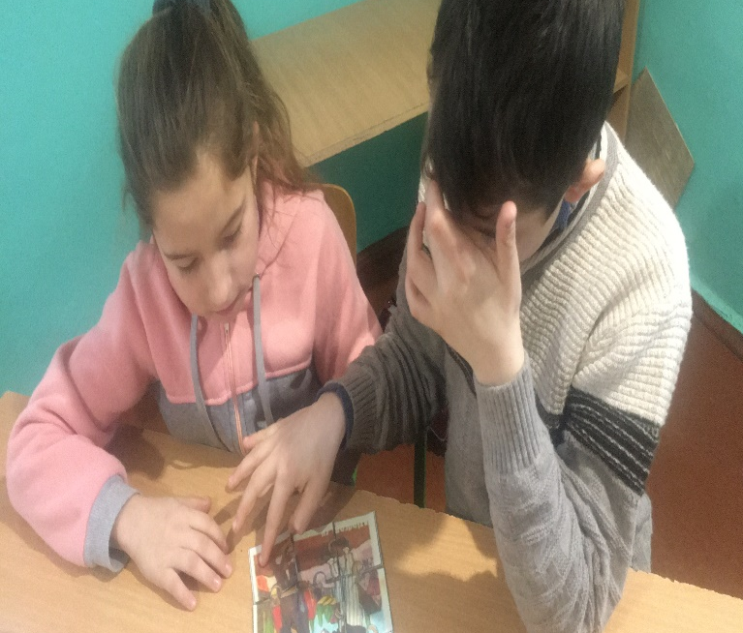
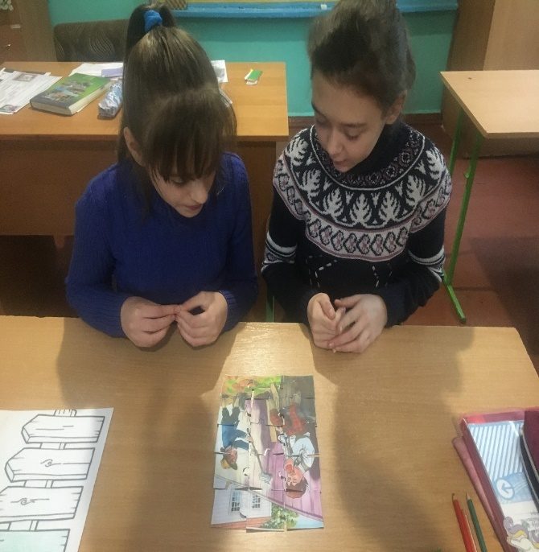
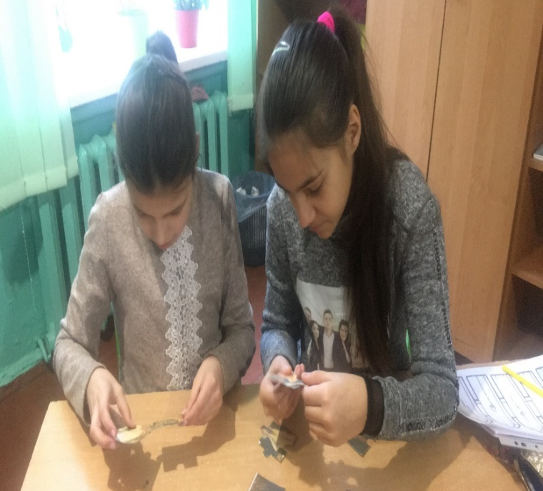
Складання літературних пазлів

Slide 17
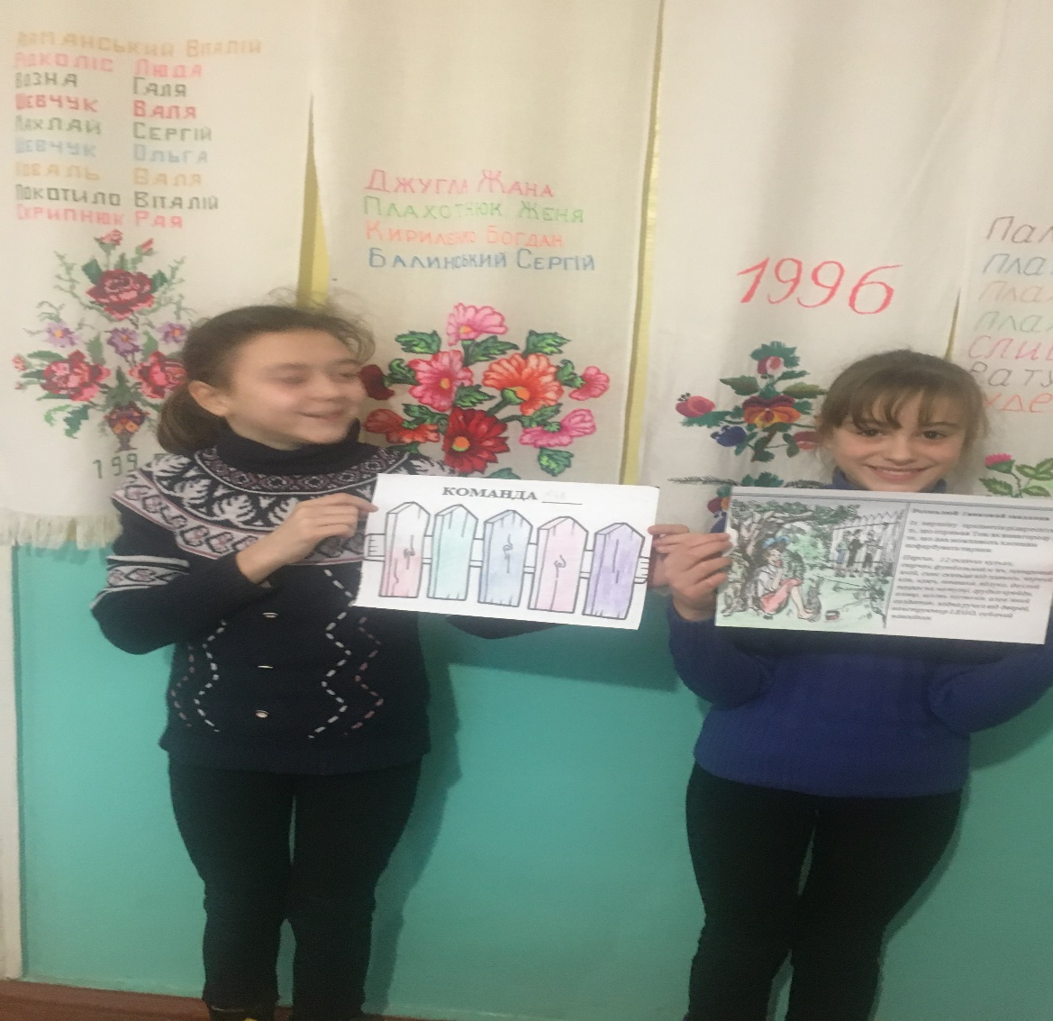
Завершення квесту за повістю «Пригоди Тома Соєра»

Slide 18
Прийом «Кола на воді»
Р – радість вселяється в душі усіх людей.
І – іскра Божа розливається повсюди.
З – здоров'я – це найголовніше побажання на Різдво, але здоров'я Скруджа було підірвано скнарістю, жадібністю.
Д – добро було чуже для нашого героя, він ігнорує найбільше свято року.
В – вольовитість. Завдяки своїй вольовитості Скрудж змінився в кращу сторону. Став почесним громадянином.
О – оздоба. Цей твір є оздобою для англійської та світової літератури.

Slide 19
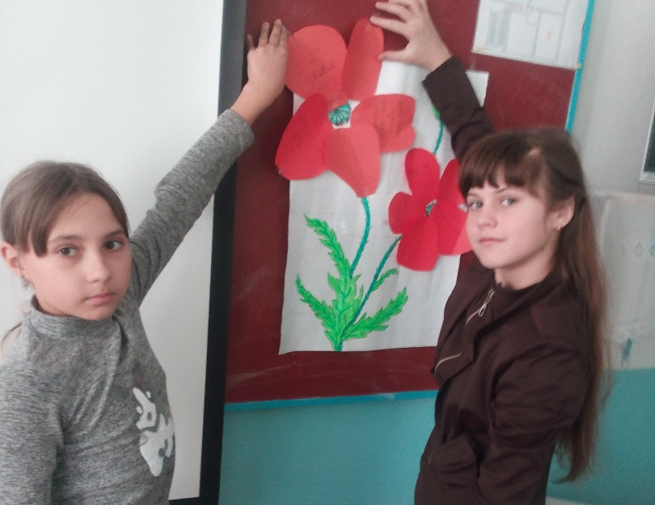
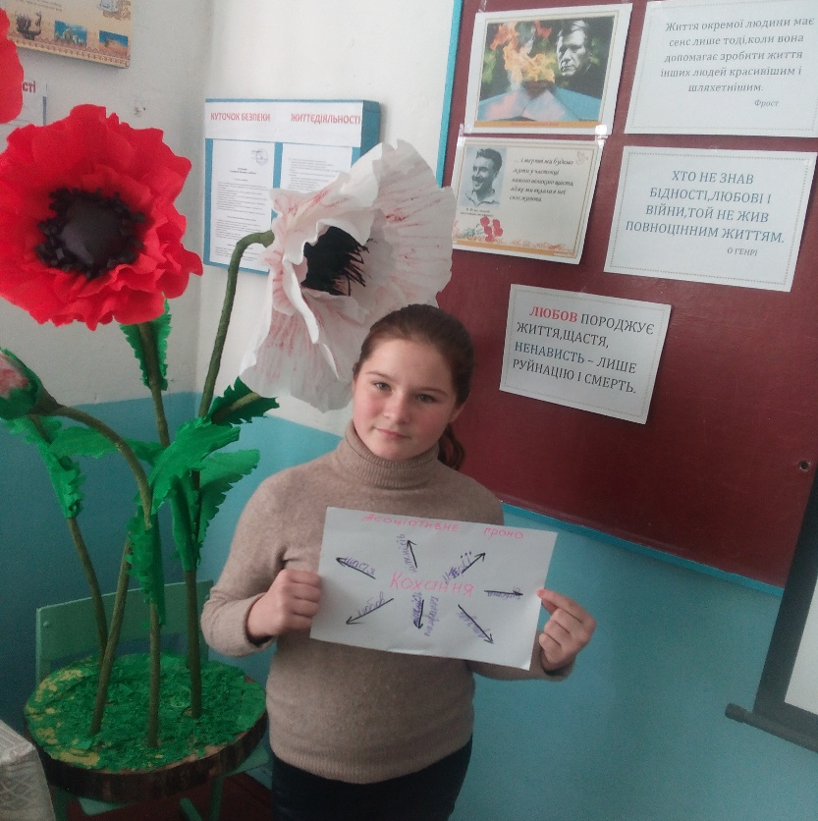
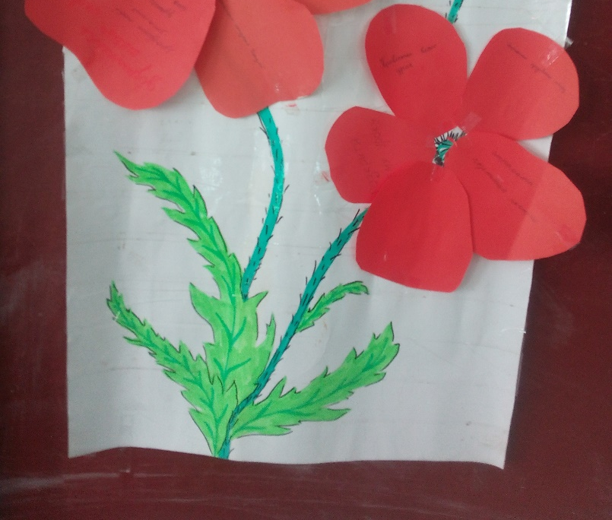
Дерево очікувань, асоціативне гроно, сенкан

Slide 20
Даймонд
Берман
Мріє, творить, допомагає
Рятує життя Джонсі. Косить все на своєму шляху.
Вбиває, знищує, гуляє
Безжальна, жорстока
Пневмонія
Співчутливий, безкорисний

Slide 21
Фанфік
Під час літніх канікул я побувала у Нью-Йорку. Пройшла кварталом Гриніч- Вілідж. Постояла біля триповерхового будинку, в якому жили Сью і Джонсі. А навпроти, на цегляній стіні – ще й досі листок плюща – шедевр Бермана. А потім я відвідала картинну галерею. І була вражена! На стіні – картина Джонсі «Неаполітанська затока»
На картині безкрає небо. У ньому висить невеликий серпик місяця. Нічне світило ще не встигло сховатися за обрій. У передсвітанковій імлі видніються могутні гори.
А он і рибальський човен. Рибалки готуються до виходу в море. Кораблі мирно погойдуються на водній гладі затоки. Це був шедевр.
Я відчула солонувато-гіркий запах моря, почула крики чайок, які зовсім не порушують досвітній спокій.
Як добре, що мрія Джонсі збулась.
.

Slide 22
«Якби тварини вміли говорити»
Учням пропонується завдання розповісти
про проблеми тварин – літературних персонажів від першої особи.
Наприклад при вивченні оповідань «Снап» чи «Лобо – володар Корумпо»

Slide 23
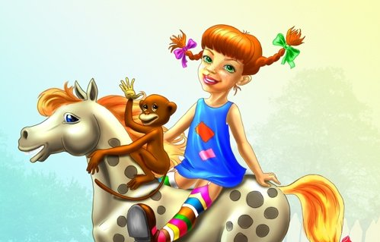
«Лист літературному персонажеві»
Учні повинні написати листа персонажеві, в якому підтримати його, або навпаки, засудити його, допомогти порадою, висловити своє ставлення до його вчинків.

Slide 24
«Чарівна скриня»
Робота в групах. Учитель пропонує групам вгадати якому літературному герою належать речі, які лежать в скриньці.
Компас, карта морів ,підручники з океанографії ( Дік Сенд)
Вирваний зуб, надкушене яблуко, чорні і білі нитки.. ( Том Соєр)
Лупа, ваги, вексель,, (Гобсек)

Slide 25
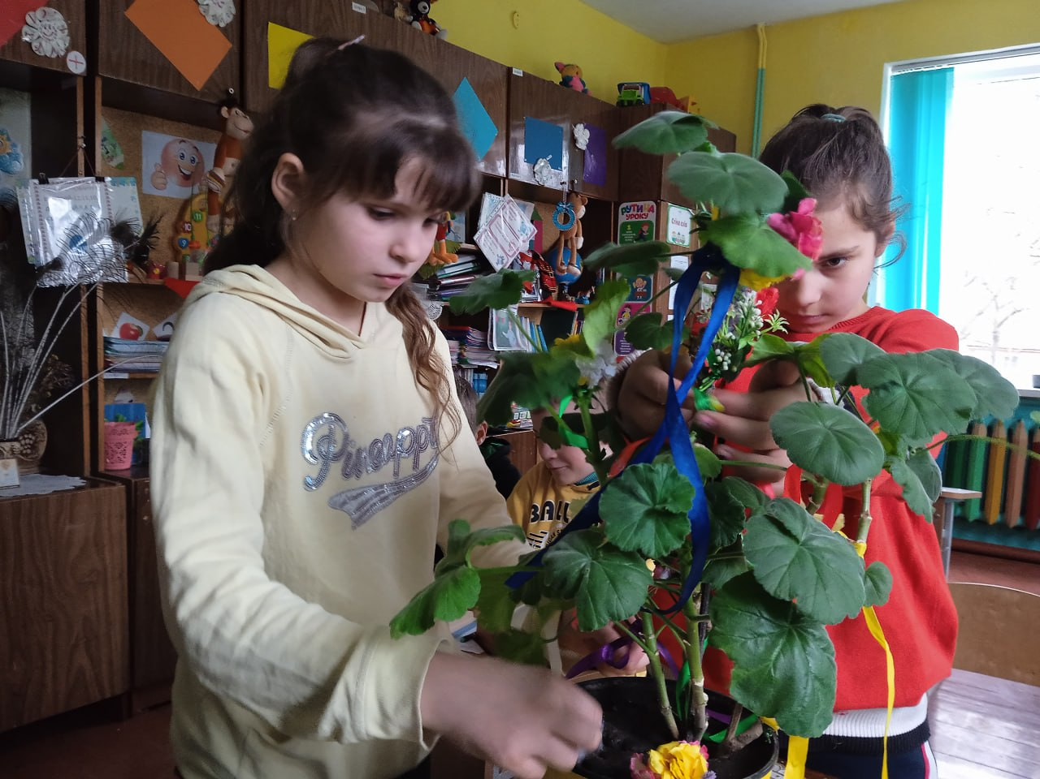
Кольоровий урок за поезією Дж. Кітса « Про коника та цвіркуна»

Slide 26
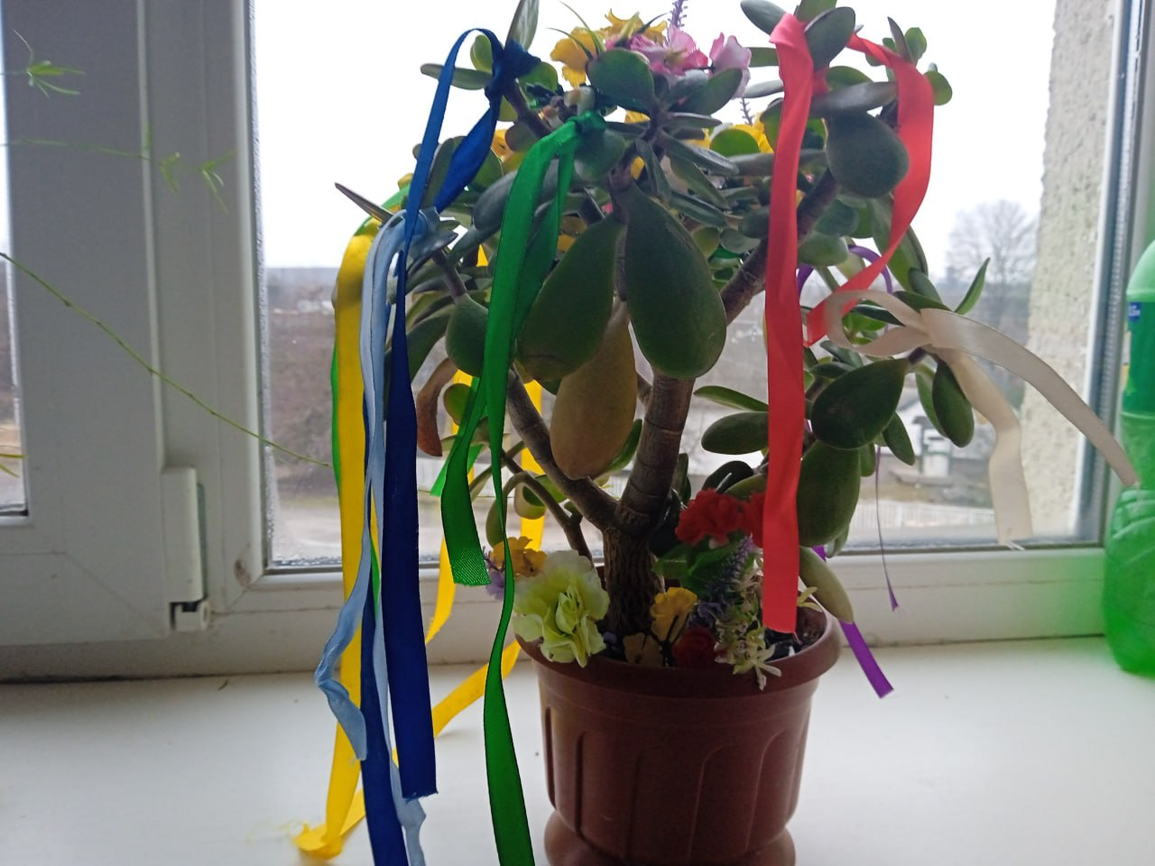

Slide 27
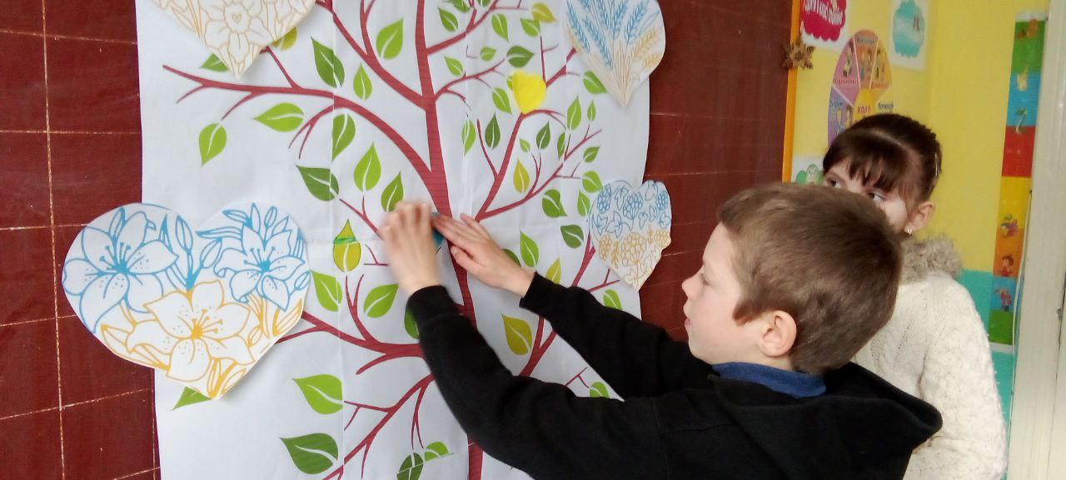
Прийом «Юні поети»

Slide 28
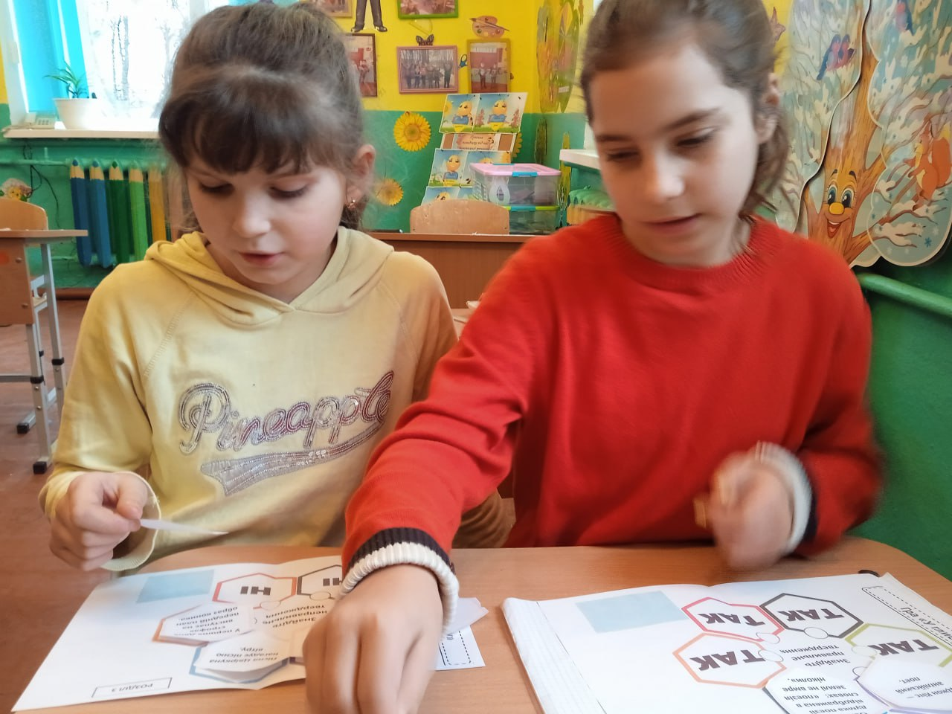
Вправа « У глибині тексту»

Slide 29
Інтерактивні вправи « Колесо фортуни», « Випадкова карта»

Slide 30
Творчості, як і будь-якій діяльності, можна навчитися.

